Slide 1


Slide 2

COMPETENCIAS
LABORALES
Las competencias de las personas son el conocimiento, habilidades, destrezas y actitudes individuales, es decir, aquellas aptitudes que las hace capaces de desarrollar una actividad de excelencia en su vida laboral.

Slide 3



La Evaluación de Competencias Laborales se ha ido diversificado en la forma de llevar a cabo el proceso de evaluación siempre manteniendo la calidad del mismo. Las formas de evaluar en esta modalidad son:
Presencial:
Se lleva a cabo aplicando de forma directa con el candidato los documentos de evaluación, permitiendo la observación in situ del desempeño del candidato.
A distancia:
Utiliza herramientas tecnológicas de comunicación entre el evaluador y el candidato principalmente, en tanto el estándar así lo permita.
En línea:
Se realiza a través de plataformas con simuladores que interactúan de manera directa con el candidato no se requiere evaluador de manera directa, pero sí para su programación.

Slide 4



Programas para la Certificación de Competencias Laborales
Este programa está enfocado a la habilitación/actualización de evaluadores y está basado en la actualización del EC0076 “Evaluación de la competencia de candidatos con base en Estándares de Competencia”.
Actualización
del EC0076
Seguimiento a la certificación Dual
El programa de certificación Dual considera la formación y preparación para la ejecución la Educación Dual iniciado en abril del presente año.
Este programa fortalece el apoyo para la operación de los Centros de Evaluación, desde aspectos técnicos como el uso de plataformas hasta la ejecución y conclusión de los procesos, se lleva a cabo principalmente con videoconferencias programadas.
Asesorías
permanentes

Slide 5

La Certificación en línea, es una manera de realizar una certificación más directa y versátil, ya que todo se realiza en línea, solo se requiere una computadora e internet.
Programas para la Certificación de Competencias Laborales/En línea
Las certificaciones en línea se dividen en 2 partes
  Capacitación en línea.
  Evaluación en línea.

Slide 6

Capacitación en línea
Es una capacitación previa a la evaluación en línea, donde se exponen los temas considerados tanto para el uso de la plataforma como del contenido a evaluar/certificar.
Esta abierto 24/7 los 365 días del año.
Es mediante una liga de internet y no se requiere abrir otros elementos.
No requiere un instructor.
Actualmente contamos con:
  EC0081 Manejo higiénico de los alimentos
  EC0107 Manejo de procesadores de textos digitales
  EC0108 Manejo de procesadores de hoja de cálculo digitales
  EC0109 Manejo de procesadores de presentaciones digitales
  EC0362 Asesoría en Cursos de Formación en Línea
  EC0366 Desarrollo de cursos de formación en línea

Slide 7
Capacitación en línea
  EC0074 Coordinación de Grupos Técnicos de Expertos para el Desarrollo del Estándar de Competencia
  EC0076. Evaluación de la Competencia de Candidatos con base en Estándares de Competencia (en actualización)
  EC0121. Elaboración de Proyectos de Aprendizaje Integrando el Uso de las Tecnologías de la Información y la Comunicación
  EC0315. Aprender a Aprender en los Centros de Trabajo
  EC0391.01 Verificación de las condiciones de seguridad e higiene en los centros de trabajo
  EC0513. Aprender a Emprender en los Centros de Trabajo
  EC0553. Comunicación Efectiva en el Trabajo
  EC0554. Trabajo en Equipo
  EC0581. Integración y Funcionamiento de las Comisiones Mixtas de Capacitación, Adiestramiento y Productividad.
Oferta de cursos en línea

Slide 8
Requerimientos para los procesos en línea CONOCER
Solicitud vía correo electrónico con su oficio.
Enviar el “Formato para la habilitación a la plataforma en línea*” requisitada.
Pago de los accesos correspondientes. (internos o externos)
*Publicado en el micrositio*
01
Capacitación en línea

Slide 9
Requerimientos para los procesos en línea CONOCER
Contar con un evaluador acreditado en dichos estándares.
Registrar al candidato en el SII.
Programar la evaluación en línea*
Asignar al candidato en o los estándares en línea**.
Verificación de la liga de evaluación.
* la programación no se hace dentro de la plataforma.
** EC0107, EC0108 y EC0109.
02
Evaluación en línea

Slide 10

Evaluación en línea
Se realiza a través de plataformas con simuladores que interactúan de manera directa con el candidato, no se requiere evaluador de manera directa, pero sí para su programación.
Solo hay que tener un evaluador dado de alta en dichos estándares.
        Solamente se pueden evaluar en línea los estándares EC0107, EC0108 y EC0109
        Todo es mediante un simulador, por lo cual no se requiere abrir otros elementos.
        Esta abierto 24/7 los 365 días del año.
        No requiere un evaluador presencial.
        No requiere un portafolio físico.

Slide 11

COMPETENCIAS DIGITALES
Certiport es el proveedor líder de programas y servicios mundiales de certificación basados en el desempeño, diseñados para facilitar el éxito individual y un progreso de por vida gracias a la certificación.

Slide 12



Las certificaciones digitales validan el dominio y conocimiento de una herramienta informática sobre un programa específico.
Da oportunidad de diferenciarse en el ámbito laboral y demostrar el conocimiento y habilidades con que cuenta una persona para el desempeño de sus actividades, de acuerdo con el sector al que pertenece.

Slide 13






Word
Excel
PowerPoint
Access
Outlook
ADOBE Dreamweaver CS5/CS6
ADOBE Flash CS5/CS6
ADOBE Photoshop CS5/CS6
Servidores Windows.
Seguridad.
Redes.
Desarrollo en Windows.
Desarrollo Web.
Desarrollo de Software.
Bases de Datos.
Fundamentos de computación
Aplicaciones clave
Viviendo en línea
AutoCAD
Autodesk Inventor
Autodesk Architecture
Autodesk 3DS Max
Technology Literacy for Educators

Slide 14

COMPETENCIAS DIGITALES
Grupo EduIT es una empresa 100% mexicana y Gold Partner de Microsoft, con 20 años de experiencia siendo el centro líder de capacitación en informática y proveedor de soluciones de tecnología.

Slide 15

Para acreditar la modalidad de competencias digitales utilizando la plataforma Evaluaasi deberá registrar:
  Al responsable del Colegio Estatal.
  Al responsable del Centro de Evaluación para administrar y dar seguimiento a los procesos de evaluación.
Requisitos para tramite de vouchers
Oficio de solicitud
Formato de orden de compra
Comprobante de pago
Base de datos en excel para el registro de candidatos y asignación de voucher ( indispensable validar el correo electrónico que se registre)

Slide 16
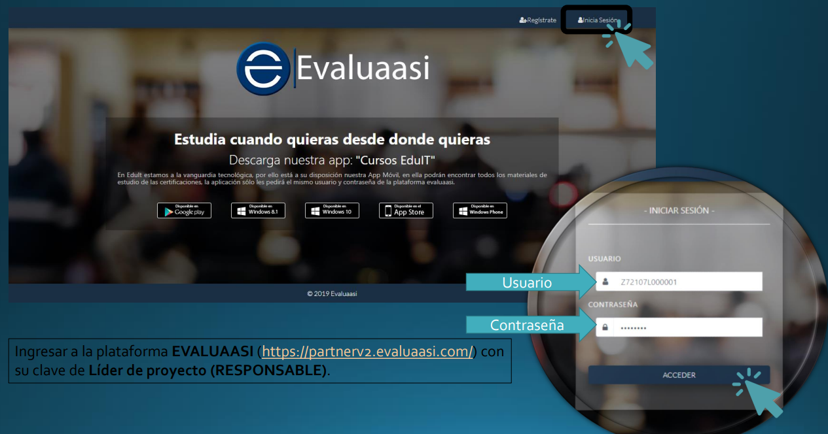
Acceso a la Plataforma
https://partnerv2.evaluaasi.com/

Slide 17

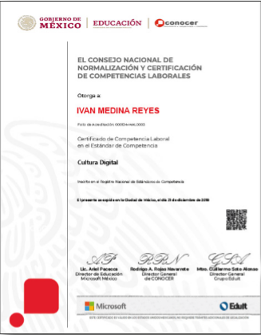

Proceso de Evaluación EDUIT
Avalado por Microsoft México y CONOCER
Pasos para la certificación
en la plataforma:
01
Diagnóstico
02
Entrenamiento
Avalada por Microsoft México y SEP
CONOCER
03
Evaluación
04
Certificación
Con código de seguridad que valida la autenticidad del documento

Slide 18

AI-900
MagIA CONALEP
Competencias digitales
El CONALEP en coordinación con Microsoft, InteVolution y la Embajada de los EUA en México, promovieron el programa de capacitación y evaluación con fines de certificación en “AI-900: Fundamentos de Inteligencia Artificial (AI) de Microsoft Azure, con el propósito de reforzar el aprendizaje de los alumnos, docentes y personal administrativo del Sistema CONALEP.

Slide 19

Resultados MagIA CONALEP
Capacitados
Asignación de vouchers

Slide 20




COMPETENCIAS
LINGÜÍSTICAS
Speaking
Listening
Certifican las competencias de una persona para lograr la habilidad de la comunicación en una lengua determinada a través de la comprensión de la estructura oral, auditiva y gramática, es decir hablar, escuchar, escribir y leer.
Writing
Reading

Slide 21






Doble certificación

Slide 22

ASCA
Competencias digitales
El CONALEP, a partir del año 2020, a través de la DAOCE ha implementado acciones con el objetivo de Capacitar, Evaluar y Certificar las competencias de las personas con base en los estándares de Aprendizajes Saberes y Competencias Adquiridas (ASCA).

Slide 23
Módulos del Modelo Académico 2023
Modelo Académico 2018 | Semestre | Modelo Académico 2023
Manejo de espacios y cantidades | 1° | Comunicación para la comprensión y valoración del entorno
Interacción inicial en inglés | 1° | Interacción inicial en inglés
Análisis de la materia y la energía | 1° | Pensamiento matemático I
Comunicación para la interacción social | 1° | Aplicación de tecnologías digitales
Procesamiento de información por medios digitales | 1° | Identificación de materia y energía en el entorno
Proyección personal y profesional | 1° | Identificación de sí mismo en el contexto humanístico
Resolución de problemas | 1° | Interacción social I
Autogestión del aprendizaje | 1° | Formación Socioemocional I
Con el objetivo de fortalecer los métodos de enseñanza y aprendizaje, así como continuar generando estrategias que coadyuven a la profesionalización de los alumnos, se rediseño del Marco Curricular Común de la Educación Media Superior. Los temas que se trataron en las mesas de trabajo son: Ciencias naturales; Ciencias sociales; Humanidades; Lengua y Comunicación; Conciencia histórica; Cultura Digital; Pensamiento Matemático y Formación Socioemocional. Por lo anterior, se diseñarán los estándares ASCA y sus Instrumentos de Evaluación correspondientes a los Módulos del nuevo Marco Curricular.

Slide 24







Establecimiento de Convenios
Solicitud de las necesidades del usuario (empresas, instituciones, organismos, público en general)
Planeación y programación del programa
01
04
Viabilidad de atención por parte del Colegio Estatal – planteles u ON de acuerdo a su oferta de certificación
Ejecución y seguimiento de programas de habilitación, evaluación con fines de certificación
02
05
Formalización del convenio
Cierre de servicios
03
06

